Slide 1
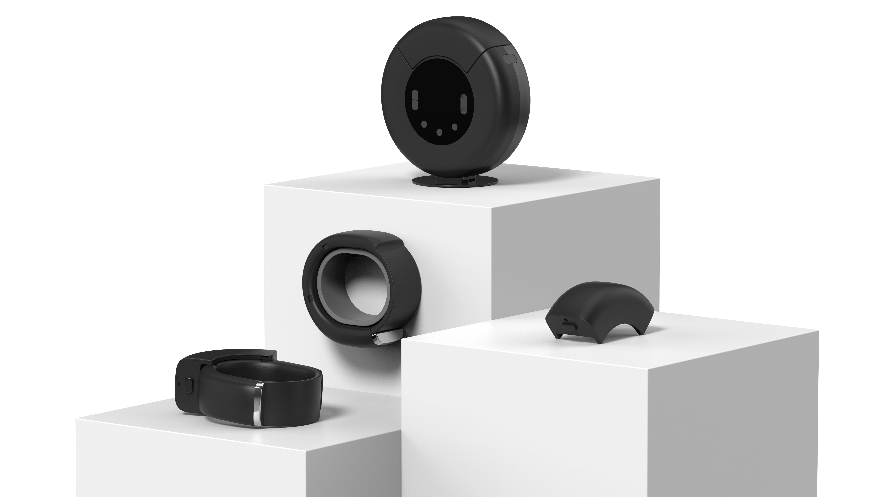
사물인터넷 제품ㆍ서비스 검증ㆍ확산사업
IOT기반 일체형 전자감독
장치 검증사업 현장실태조사
2019. 01. 15.
법무부 위치추적관제센터

Slide 2
01 과제추진배경
02 최종목표 및 사업범위
03 목표달성도(추진실적)
04 과제성과
05 사업비관련 현황
06 성과활용계획
Contents

Slide 3
과제추진배경

Slide 4
LST 작성

Slide 5
최종목표 및 사업범위

Slide 6
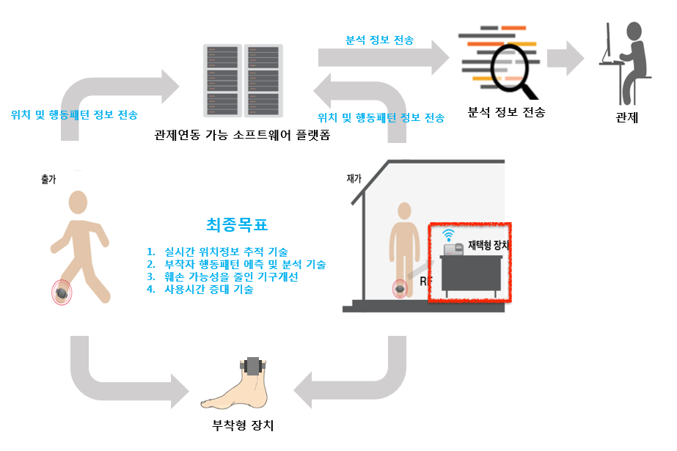
LST 작성

Slide 7
LST 작성
가. 최종목표
o 범죄 징후 예측을 지원하는 실시간 위치 및 부착자 상태인지 플랫폼 서비스 검증
- 실시간 위치정보 추적기술 검증
- 부착자 행동패턴 예측 및 분석 기술 검증
- 훼손가능성을 줄인 기구 개선 검증
- 사용시간 증대 기술 검증

Slide 8
LST 작성
나. 기술별 세부목표
1) 실시간 위치정보 추적기술
o 외출감독서비스와 재택감독서비스에 필요한 위치 추적 기술 검증
o 위치정보 기술을 검증하기 위해서 부착자에게 부착된 일체형 전자감독 장치로부터 정확한 위치정보 전달 검증
o 위치정보를 전달받기 위한 관제관리 시스템 구축 검증
o 재택감독서비스 구현을 위한 재가 감시용 재택감독 장치 검증
o 실내외 위치정보 추적 정확도 향상을 위한 AI 기반의 행동패턴 분석을 통한 측위 보정 시스템 검증

Slide 9
LST 작성
나. 기술별 세부목표
2) 부착자 행동패턴 예측 및 분석 기술
o 외출감독서비스와 재택감독서비스에 필요한 행동패턴 예측 및 분석 기술 검증
o 행동패턴 분석에 필요한 데이터를 얻기 위한 IMU센서 시스템(하드웨어, 신호처리 기술) 검증
o 행동패턴 분류별 정확도 향상을 위한 분석 알고리즘 검증
o 다음과 같은 전체 알고리즘을 바탕으로 검증 수행

Slide 10
LST 작성
나. 기술별 세부목표
3) 훼손 가능성을 줄인 기구개선
o 기존의 전자장치의 문제점으로 제기 되고 있는 훼손 가능을 줄이기 위한 기구개선 검증
가) 메탈 소재 적용
o 전자장치 메인과 스트랩 결합부가 쉽게 파손되는 것을 방지
o 스트랩의 메탈 구조물 + 전자장치 메인과 체결부 특수 나사를 통한 메탈소재의 기구물과의 결합
나) PBT 소재 적용
o 강도, 내열성, 전기절연성 등이 뛰어난 엔지니어링 플라스틱으로 전기,자동차부품, 각종 정밀부품(베어링)에 많이 사용
o 개선된 기구방식의 잠금/잠금 해제 방식 검증
- 원격 탈부착을 수차례 반복하여 재현성 검증
o 개선된 기구의방식의 방진/방수 검증
- IP68 공인시험성적서 취득
o 훼손 가능성을 줄인 기구개선
- 절단도구(펜치, 함석가위)를 이용하여 절단 시도 및 절단시까지 걸린 시간 측정

Slide 11
LST 작성
나. 기술별 세부목표
4) 사용시간 증대기술
o 기존의 전자장치의 문제점으로 제기 되고 있는 사용시간 증대 기술 검증
o 사용시간 증대를 위한 시스템 검증

Slide 12
목표달성도(추진실적)

Slide 13
*참고사항
HW / SW 구축 내역
{최종보고서 38~41, 53~67p(SW), 67~78p(HW) 참조}
2)정량적 목표 대비 개발 실적(최종보고서 42~78p 참조)
3)자체평가 항목대비 개발실적 ( 최종 79~97p 참조 )
4)서비스 활용실적(통합테스트 계획 및 결과)

Slide 14
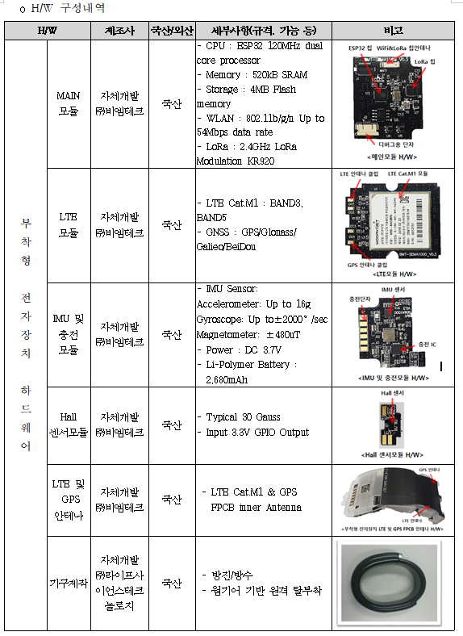
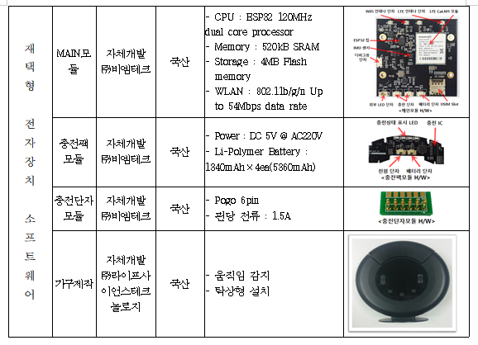
HW / SW 구축 내역
LST 작성
HW 구축 내역

Slide 15
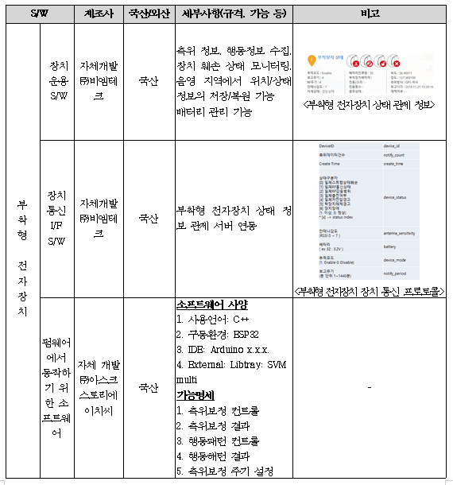
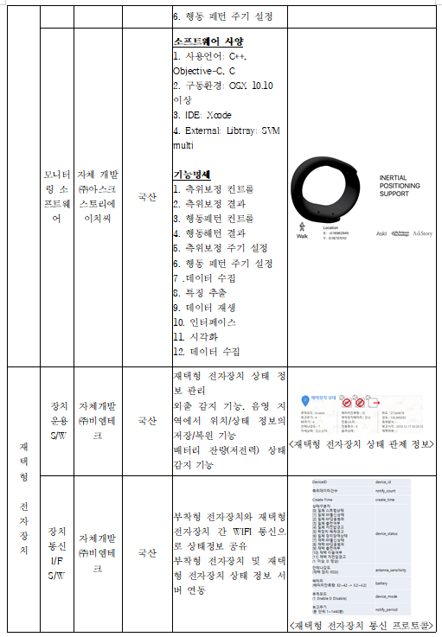
LST 작성
HW / SW 구축 내역
SW 구축 내역

Slide 16
2) 정량적 목표 대비 개발실적
LST 작성
평가 항목 (주요성능 Spec¹⁾) | 단위 | 세계최고 수준 보유국/ 보유기업 | 연구개발 전 국내수준 | 개발 목표치 | 평가 방법³⁾
 |  | 성능수준 | 성능수준 | 최종 목표
위치정보 | m | 미국/3M,BI | 법무부 | 실외기준 22 | 수요기업 평가
 |  | 22 | 실외 22 | 실내기준(건물)
부착자 상태분석기능 | 종 | 미국/3M,BI | 법무부 | 3종 (탈착,저전력,운동성) | 수요기업 평가
 |  |  | 3종(파손,동작,저전력)
부착형 전자장치 동작시간 | hr | 미국/3M,BI | 법무부 | 30 | 수요기업 평가
 |  |  | 30
부착형 전자장치 크기 | mm | 미국/3M,BI | 19x60x60 (분리형휴대) | 20x60x80 | 수요기업 평가
부착형 전자장치 무게 | g | - | - | 200 | 수요기업 평가
부착형 전자장치 국가인증 | - | - | - | KCC | 시험기관
부착형 전자장치 방진방수 | IP | - | 68(분리형부착) | 68 | 공인인증
부착자 행동패턴 분석 | 종 | - | 4종 | 10종 | 수요기업 평가
재택형 전자장치 국가인증 | - | - | - | KCC | 공인인증
IMU 정확도 | % | - | - | 90 | 공인 인증
특허 | 건 | - | - | 1 | 자체 평가
훼손가능성 | % | - | - | 수요기업 지정사양 만족 | 수요기업 평가

Slide 17
2) 정량적 목표 대비 개발실적_ 위치정보(실외)
BMTECH 작성

Slide 18
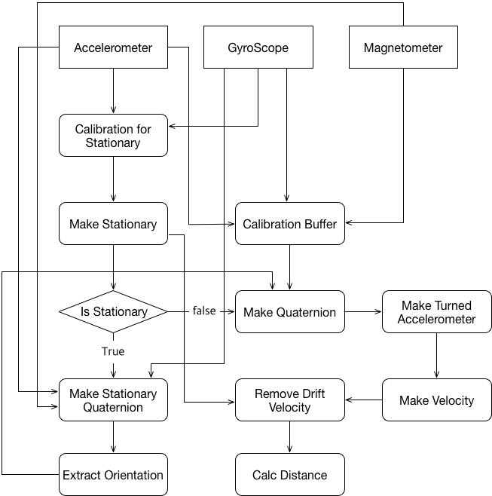
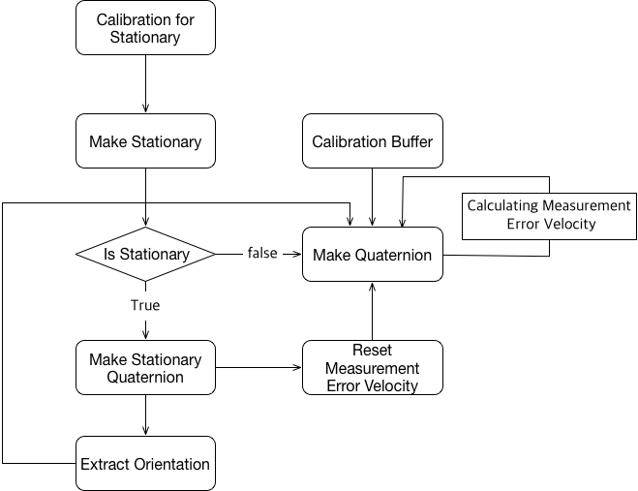
2) 정량적 목표 대비 개발실적_ 위치정보(실내)
실내 위치정보 추적 정확도 오차율 10% 이내 달성
실제 코스 | 측저 횟수 | 평균 측정 거리 | 오차율
48.78m | 50회 | 44.62423m | 8.87404674
측위보정 알고리즘 흐름도
AskStory
작성 완료
수정 사항 존재

Slide 19
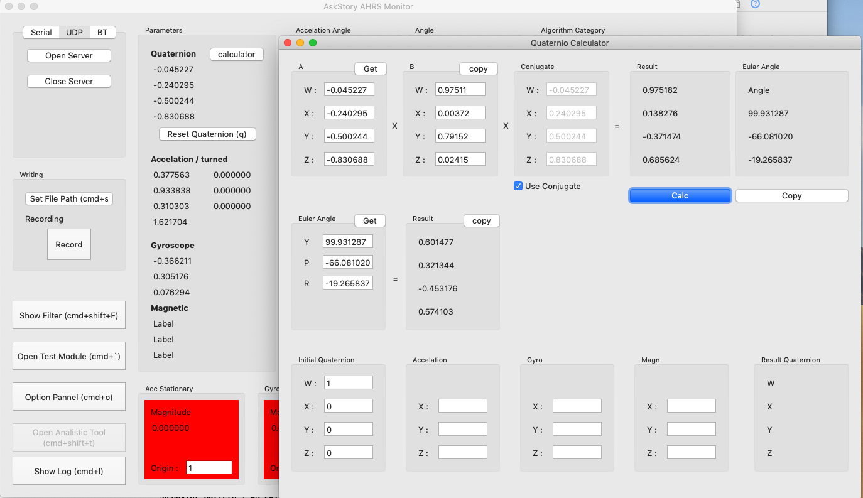
2) 정량적 목표 대비 개발실적_ 위치정보(실내)
실내 위치정보 추적 정확도 향상을 위한 AI 기반의 행동패턴 분석을 통한 측위 보정 시스템 작성
알고리즘의 파라미터 및 연산 결과를 위한 모니터 툴
AskStory
작성 완료

Slide 20
AskStory
작성 완료
수정 사항 존재
2) 정량적 목표 대비 개발실적_ 행동패턴분석
10종의 행동패턴의 손실률 10% 이내 달성
Case | Loss | Data set | 학습 횟수 | 분석 횟수
5 | 9.97 % | 2450개 | 20000 번 | 500 번
분석할 행동 패턴 종류 총 10종을 목표
행동패턴 | 상세 설명
Walk
Run
Stand
Ray down
Stair-up
Stair-down
Kneel-down
Twisted leg
Ride bicycle
Other
약 4-6km/h의 속도로 직선 방향으로 걷는 행동
약 7-30km/h의 속도로 직선 방향으로 뛰는 행동
서 있는 상태로 정지된 행동
누워있는 상태로 정지된 행동
높이 16-18cm 계단을 직선으로 올라가는 행동
높이 16-18cm 계단을 직선으로 내려가는 행동
엎드린 상태에서 정지된 행동
걷기, 뛰기, 서기 행동을 제외한 특정 운동량을 보이는 행동
약 15-40km/h의 속도로 양쪽발로 자전거 페달을 밟는 행동
위의 9가지 패턴 외의 행동

Slide 21
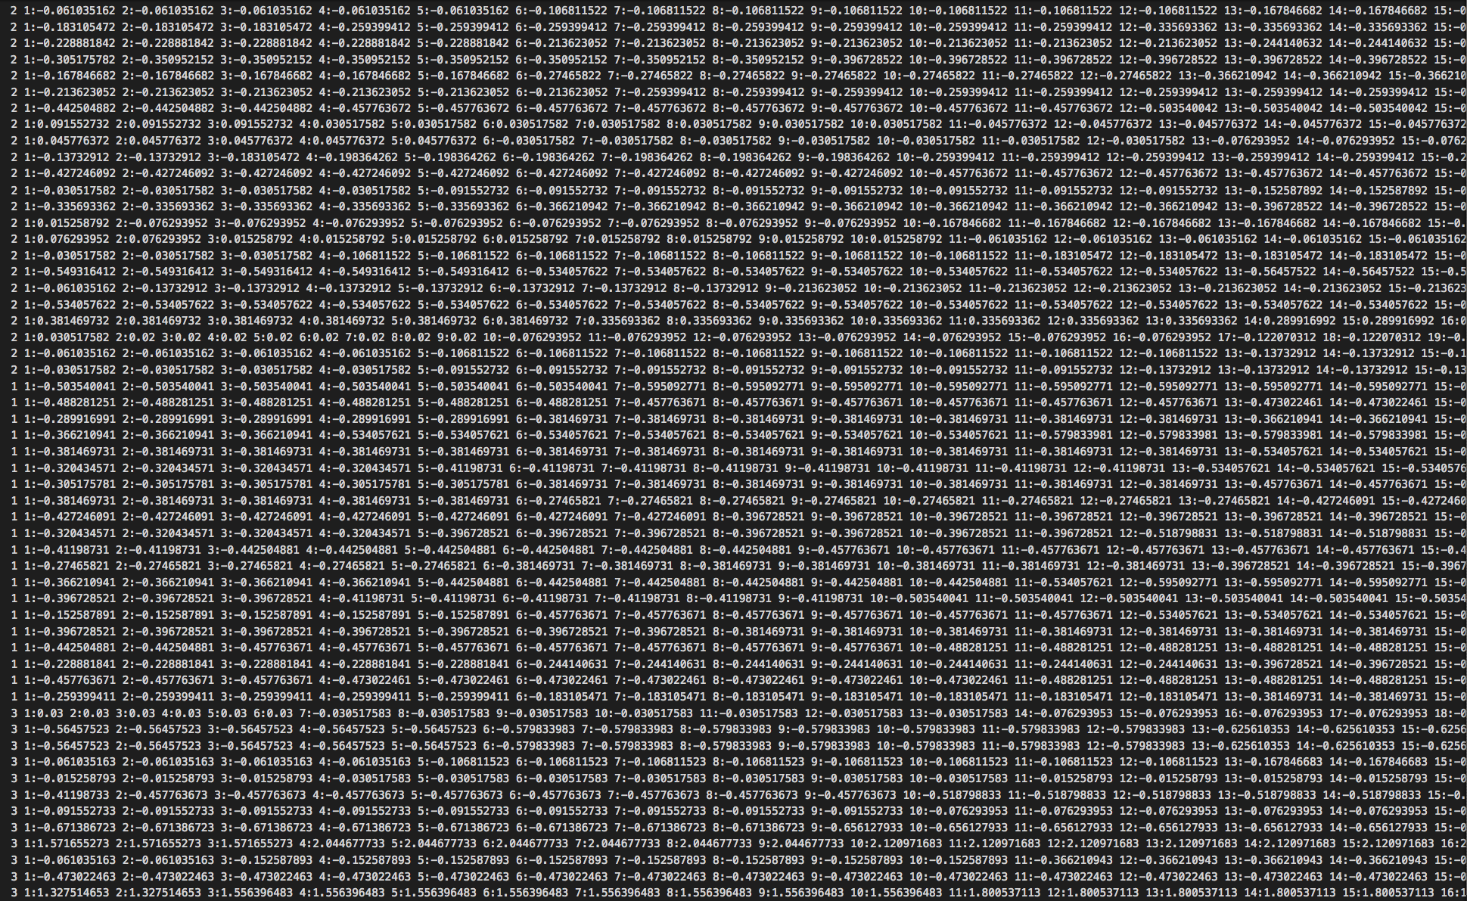
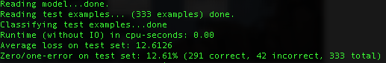
2) 정량적 목표 대비 개발실적_ 행동패턴분석
각각의 행동패턴은 SVM를 활용하여 분류
SVM 데이터 트레이닝 셋 및
러닝모델 결과
AskStory
작성 완료

Slide 22
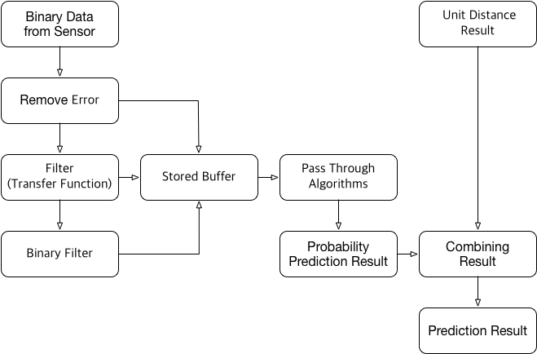
2) 정량적 목표 대비 개발실적_ 행동패턴분석
AskStory
작성 완료
행동패턴 예측을 위한 알고리즘 흐름도

Slide 23
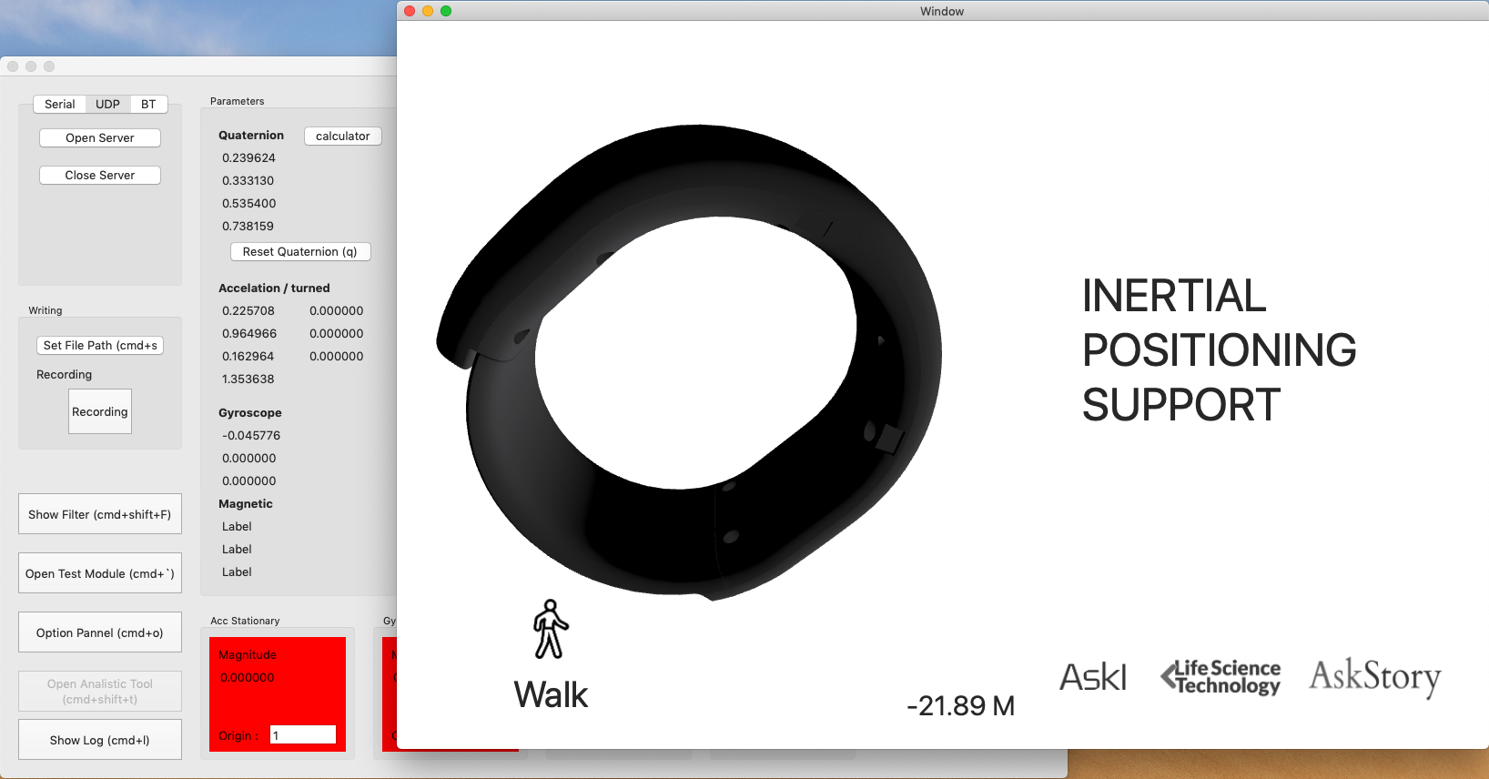
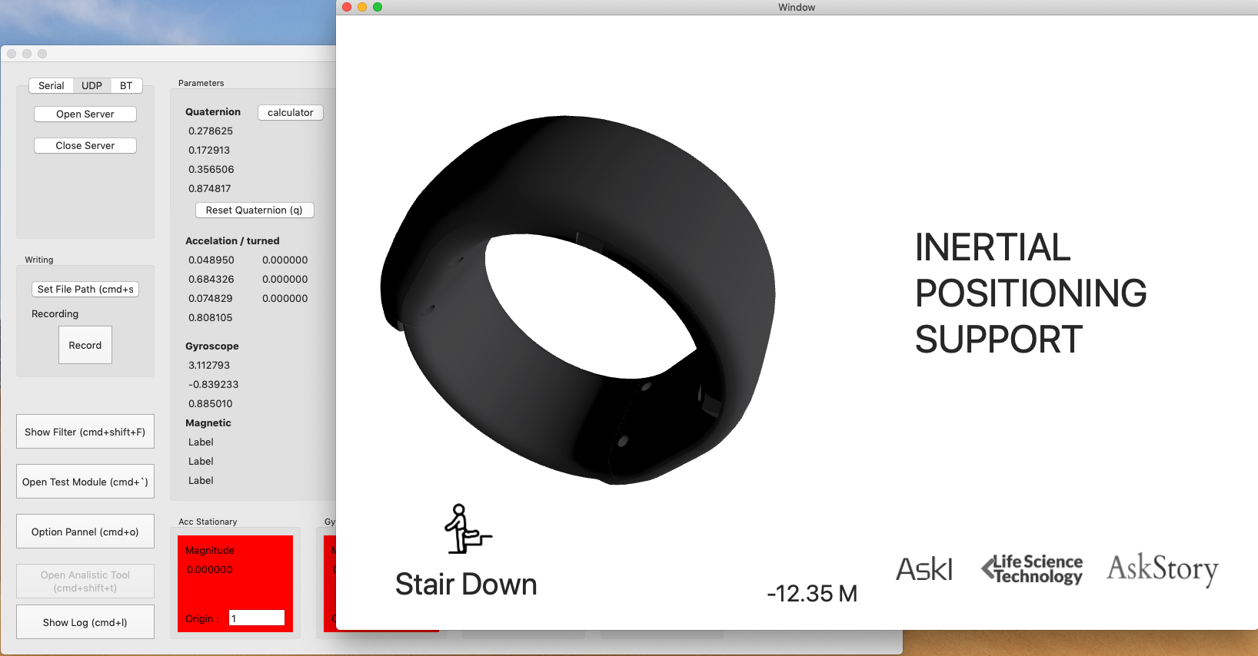
2) 정량적 목표 대비 개발실적_ 행동패턴분석
AskStory
작성 완료
분석할 행동 패턴 종류 총 10종을 목표
사용자의 행동 패턴 및 예측에 대한 시각화 Tool 개발

Slide 24
2) 정량적 목표 대비 개발실적_ 부착자상태분석기능
BMTECH 작성

Slide 25
2) 정량적 목표 대비 개발실적_ 부착형장치 동작시간
BMTECH 작성

Slide 26
2) 정량적 목표 대비 개발실적_ 부착형장치 동작시간
BMTECH 작성

Slide 27
2) 정량적 목표 대비 개발실적_ 훼손가능성
LST 작성

Slide 28
2) 정량적 목표 대비 개발실적_ 부착형장치 무게
LST 작성

Slide 29
2) 정량적 목표 대비 개발실적_ 인증(KC)
LST 작성

Slide 30
2) 정량적 목표 대비 개발실적_ 인증(IMU)
LST 작성

Slide 31
2) 정량적 목표 대비 개발실적_ 인증(IP68)
LST 작성

Slide 32
2) 정량적 목표 대비 개발실적_ 특허
LST 작성

Slide 33
3) 자체평가항목 대비 개발실적
LST 작성
사업화 | 매출액 (국내, 해외) | 10 | 20억 (국내 1000대) | 자체평가 | 50 | MOU 협약서 획득
 |  |  | 해외 0대
인증 및 특허 | 인증건수 | 5 | 1 | 공인인증 | 100 | KC 인증서 획득
 | 지식재산권 (특허, 기타) | 5 | 1 | 자체평가 | 100 | 특허 출원
검증 및 활용효과 | 수요기관 만족도 개선 | 15 | 이전 사용장치 대비 개선관련 구두평가 | 수요기업 평가 | 100 | 통합테스트 결과서 서명자료
일자리 창출 | 신규직원 투입 | 5 | 3명 | 자체평가 | 100 | 만족
 | 4대 보험 가입률 | 5 | 100% | 자체평가 | 100 | 만족
 | 정규직 투입률 | 5 | 100% | 자체평가 | 100 | 만족
확산 노력도 | 유관기업 소개 및 세미나 참가 | 5 | 1회 | 자체평가 | 100 | 사물인터넷 국제전시회 참가
계 |  | 100 |  |  | 95
구분 | 평가항목 | 평가 비중 (%) | 성과 지표 (목표치) | 평가기준 | 자체 평가결과
 |  |  |  |  | 점수 | 분석
서비스 구축 | 위치정보 서비스 | 10 | 부착자 120명을 대상으로 알림 이벤트 상황 발생 평가 | 통합테스트 절차서 | 100 | 관제시스템 검증 완료 원격 탈부착 검증 완료 통신시스템 검증 완료
 | 행동패턴 분석 서비스 | 10 | 부착자 120명을 대상으로 알림 이벤트 상황 발생 평가 | 통합테스트 절차서 | 100
기술역량 향상 | 위치정보 | 5 | 실외기준 22 m 실내기준 (건물) | 통합테스트 절차서 | 100 | 실내외 기준 검증완료
 | 부착형 전자장치 동작시간 | 5 | 30 hr | 통합테스트 절차서 | 100 | 전원부/동작시간 통합 검증 완료
 | IMU 정확도 | 5 | 90 % | 공인 인증 | 100 | 인증서 획득
 | 행동패턴 분석 정확도 | 5 | 90 % | 통합테스트 절차서 | 100 | 10종분류 검증 완료
 | 훼손 가능성 | 5 | 부착자 120명을 대상으로 평가 | 통합테스트 절차서 | 100 | 10분내 절단불가 확인

Slide 34
3) 자체평가항목 대비 개발실적_서비스구축/위치정보서비스
BMTECH 작성

Slide 35
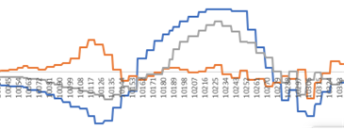
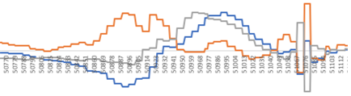
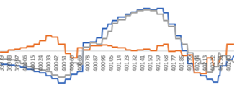
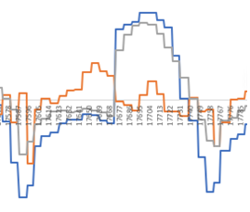
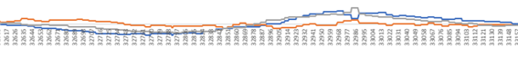
3) 자체평가항목 대비 개발실적_서비스구축/행동패턴 분석 서비스
AskStory
작성 완료
자체 개발 알고리즘을 이용한 행동패턴 분류
자체개발 알고리즘 행동패턴 특징
walk
stair up
stair down
run
ride bicycle

Slide 36
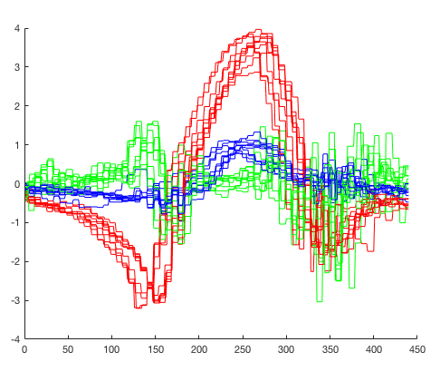
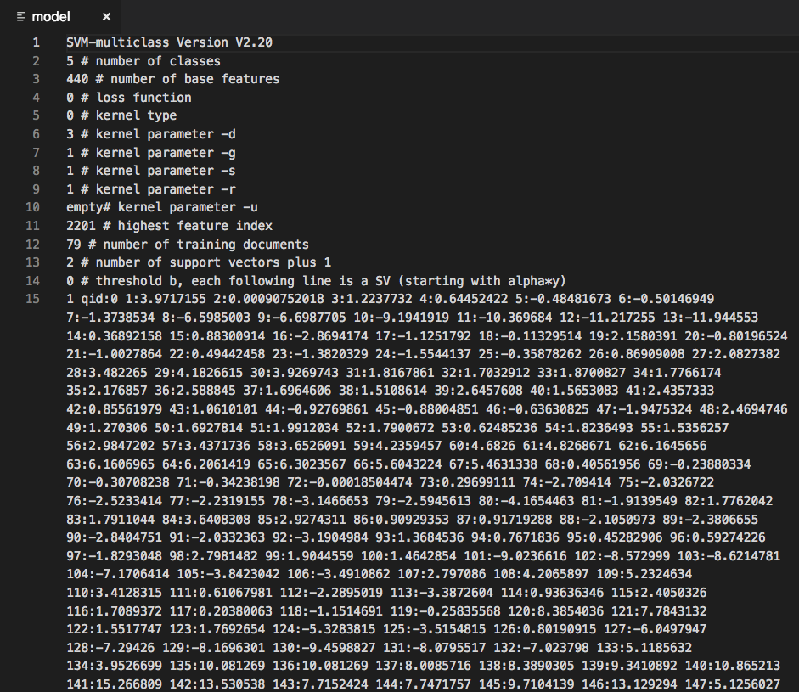
3) 자체평가항목 대비 개발실적_서비스구축/행동패턴 분석 서비스
AskStory
작성 완료
서포트 벡터 머신(Support vector machine, SVM)을 이용한 행동패턴 분류
SVM 이용 러닝모델 초평면 예시 및 실제 학습모델

Slide 37
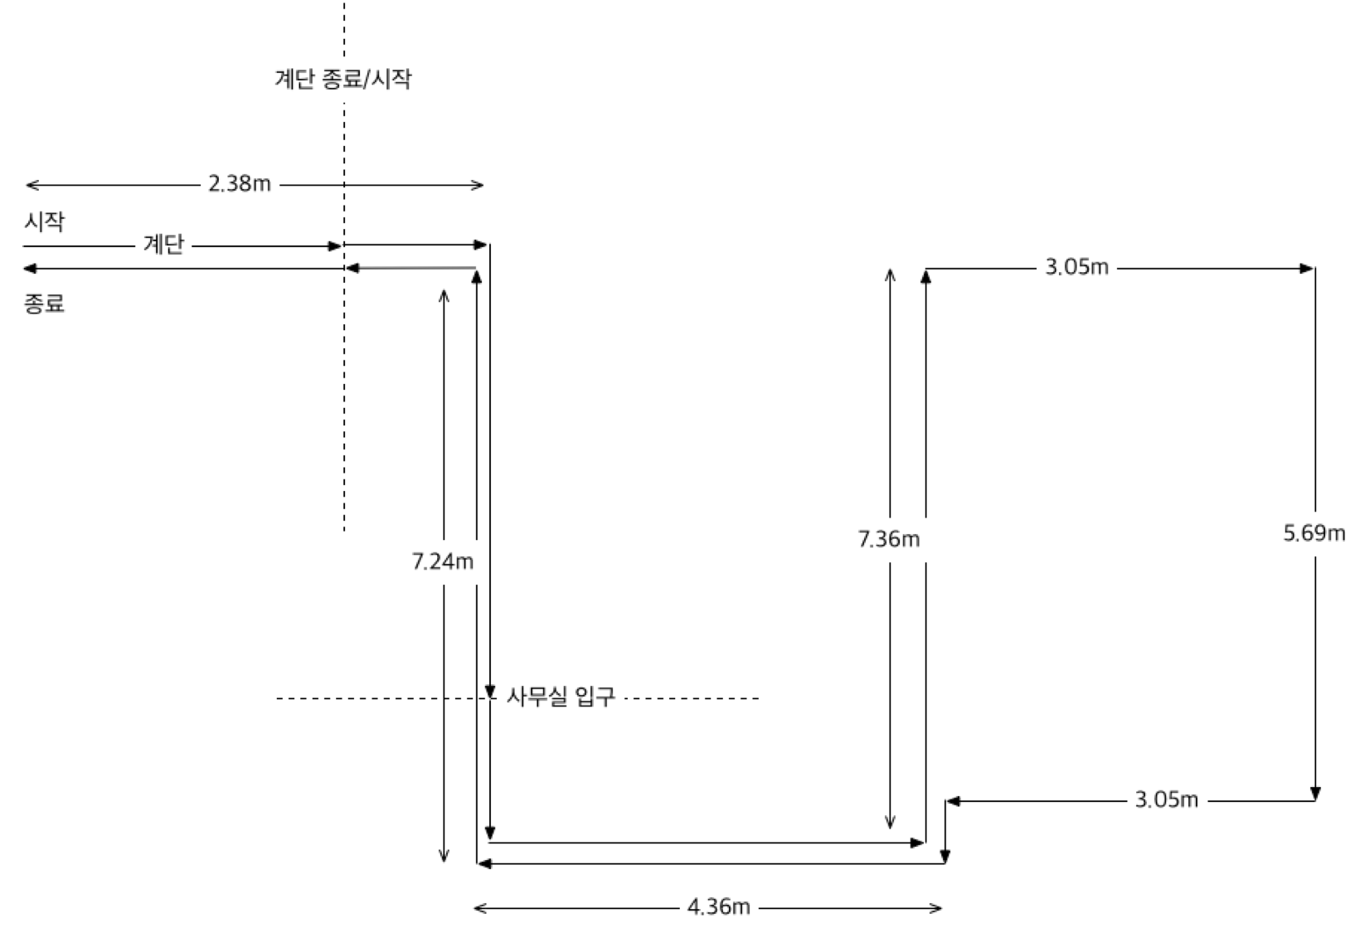
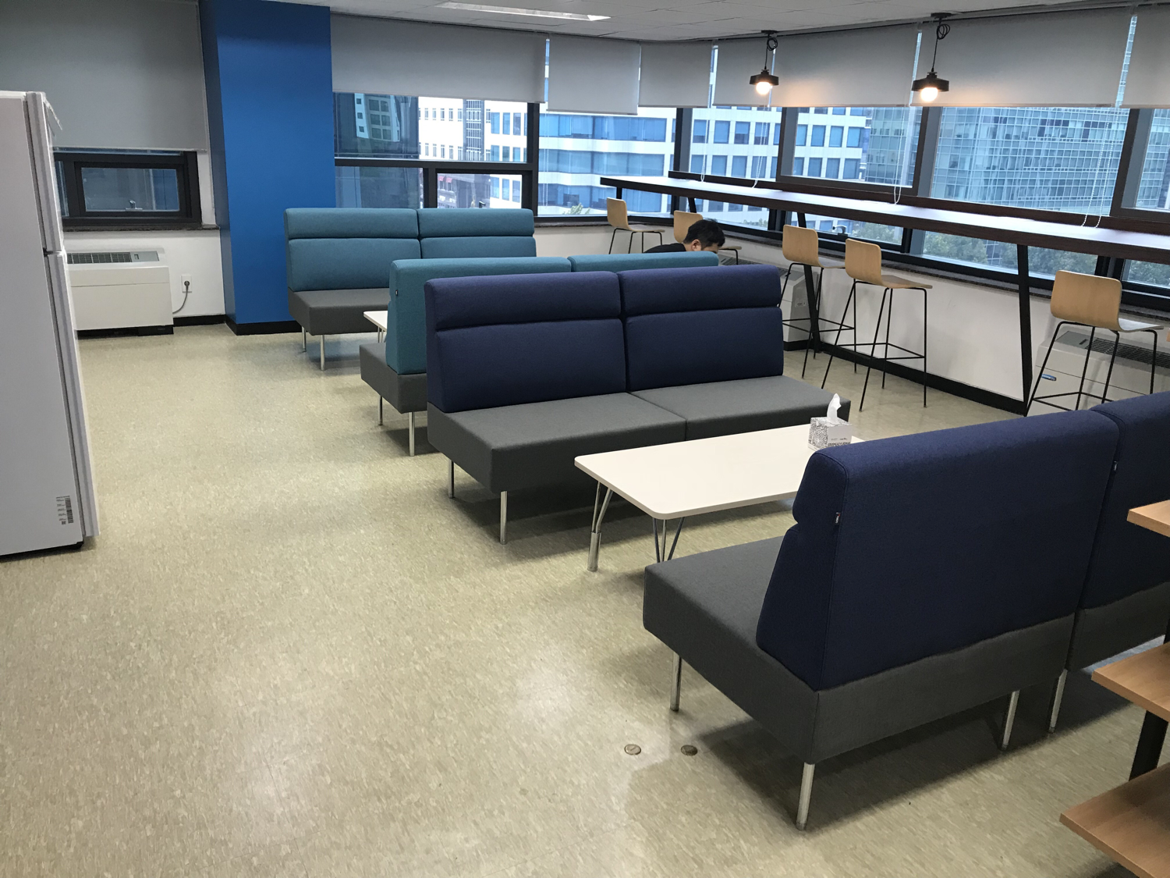
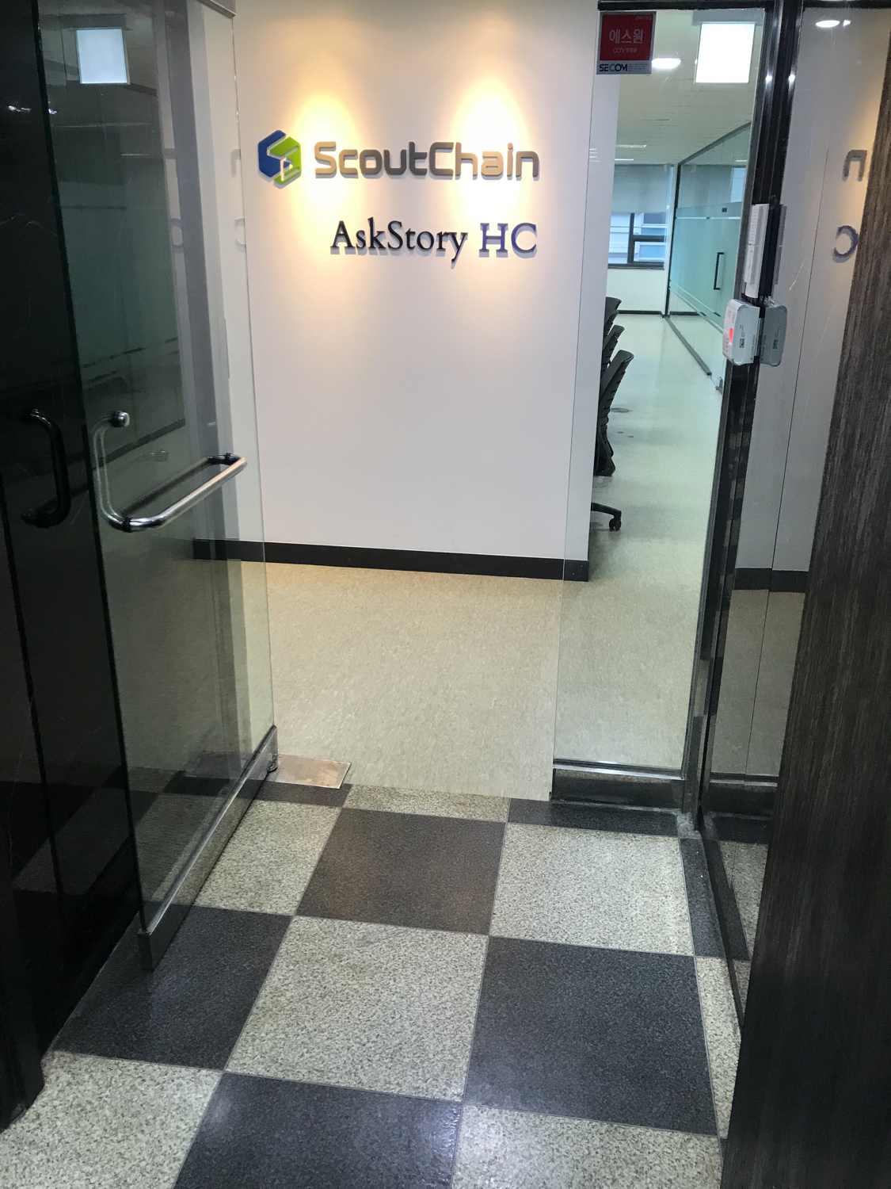
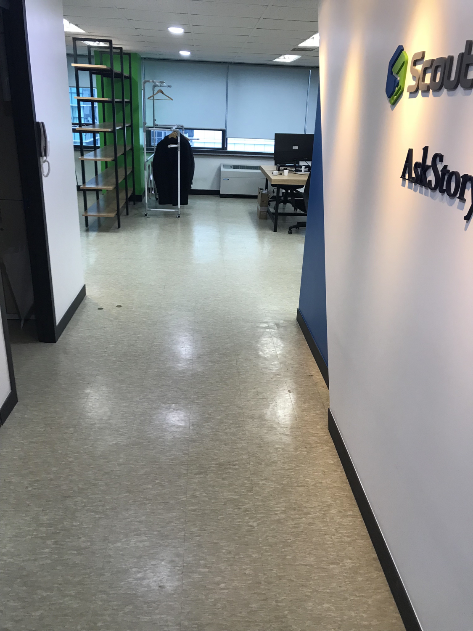
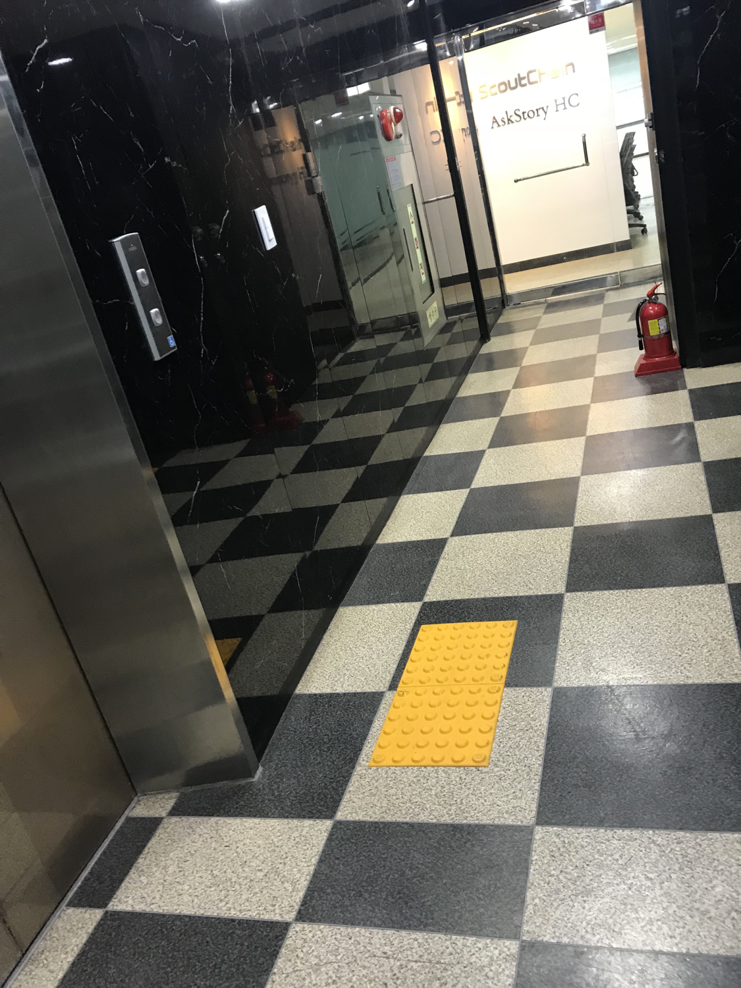
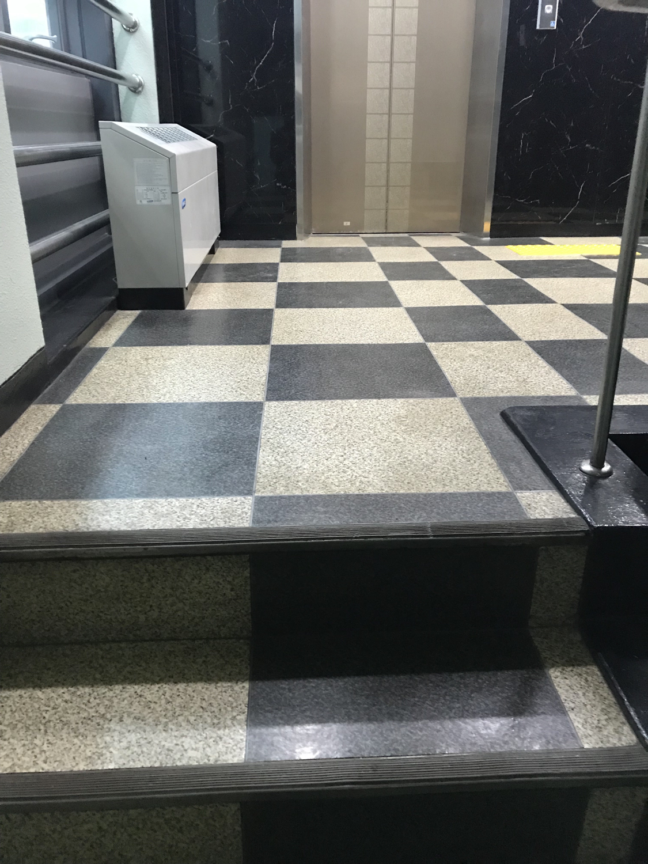
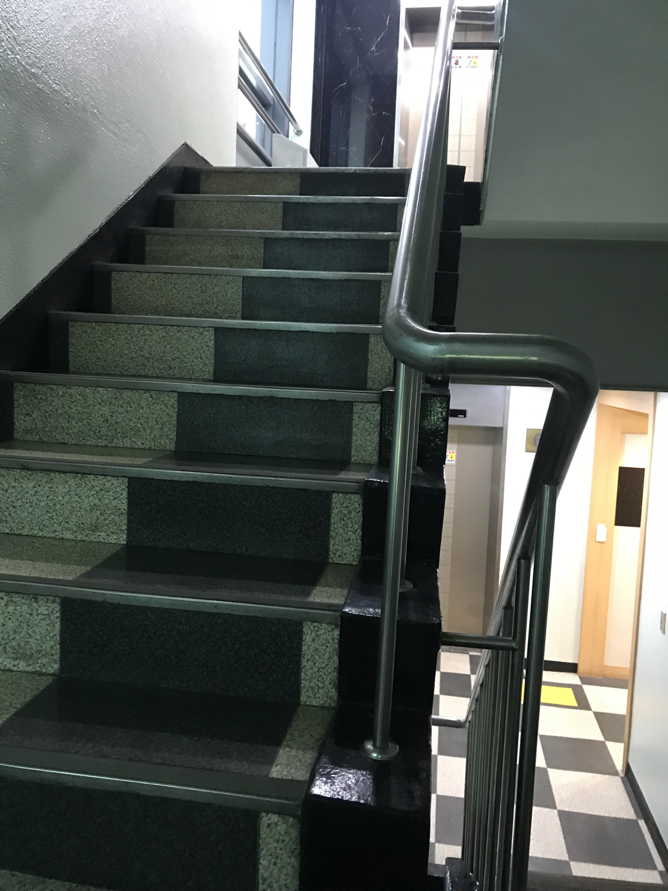
3) 자체평가항목 대비 개발실적_기술력향상/위치정보
AskStory
작성 완료
임의의 코스를 통한 측위보정 결과와 오차율
임의의 코스 (48.78m) | 임의 코스 결과
 | 1차 | 2차
평균값 | 44.45124m | 44.62423m
오차율 | 8.87404674% | 8.718142681%
48.78m

Slide 38
3) 자체평가항목 대비 개발실적_기술력향상/위치정보
BM Tech 작성

Slide 39
3) 자체평가항목 대비 개발실적_기술력향상/행동패턴분석정확도
AskStory
작성 완료
데이터셋 생성 및 학습 결과와 실제 모델 반영 결과
데이터셋 생성 및 학습 결과
인원 | Pattern | Data set | Loss
2 | Walk | 200 개 | 0 %
2 | Walk, stair up, stair down | 1040 개 | 16.57 %
5 | Walk, stair up, stair down, run, ride bicycle | 500 개 | 18.28 %
5 | Walk, stair up, stair down, run, ride bicycle | 1240 개 | 12.61 %
5 | Walk, stair up, stair down, run, ride bicycle | 2450 개 | 9.97 %
실제 모델 반영 결과
인원 | Loss | Data set | 학습 횟수 | 분석 횟수
2 | 0 % | 200개 | 2000 번 | 100 번
2 | 16.57 % | 1040개 | 8000 번 | 1000 번
5 | 18.28 % | 500개 | 5000 번 | 1000 번
5 | 12.61 % | 1240개 | 10000 번 | 1000 번
5 | 9.97 % | 2450개 | 20000 번 | 500 번

Slide 40
3) 자체평가항목 대비 개발실적_사업화
LST 작성

Slide 41
3) 자체평가항목 대비 개발실적_일자리 창출
LST 작성

Slide 42
3) 자체평가항목 대비 개발실적_검증 및 활용효과
LST 작성(서명자료 추가)

Slide 43
3) 자체평가항목 대비 개발실적_확산노력도
LST 작성(MOU 서류)

Slide 44
4) 서비스 활용실적
LST 작성
( 통합테스트 내용첨부)

Slide 45
과제성과

Slide 46
LST 작성
( 최종보고서 참조)

Slide 47
사업비 관리 현황

Slide 48
LST 작성
( 최종보고서 참조)

Slide 49
BMTech 작성
( 사업비로 구입한 장비현황 포함)

Slide 50
AskStory
작성 완료
AskStory 작성
( 사업비로 구입한 장비현황 포함)
*AskStory 장비구입 현황 없음*

Slide 51
성과활용계획

Slide 52
LST 작성
( 최종보고서 참조)

Slide 53
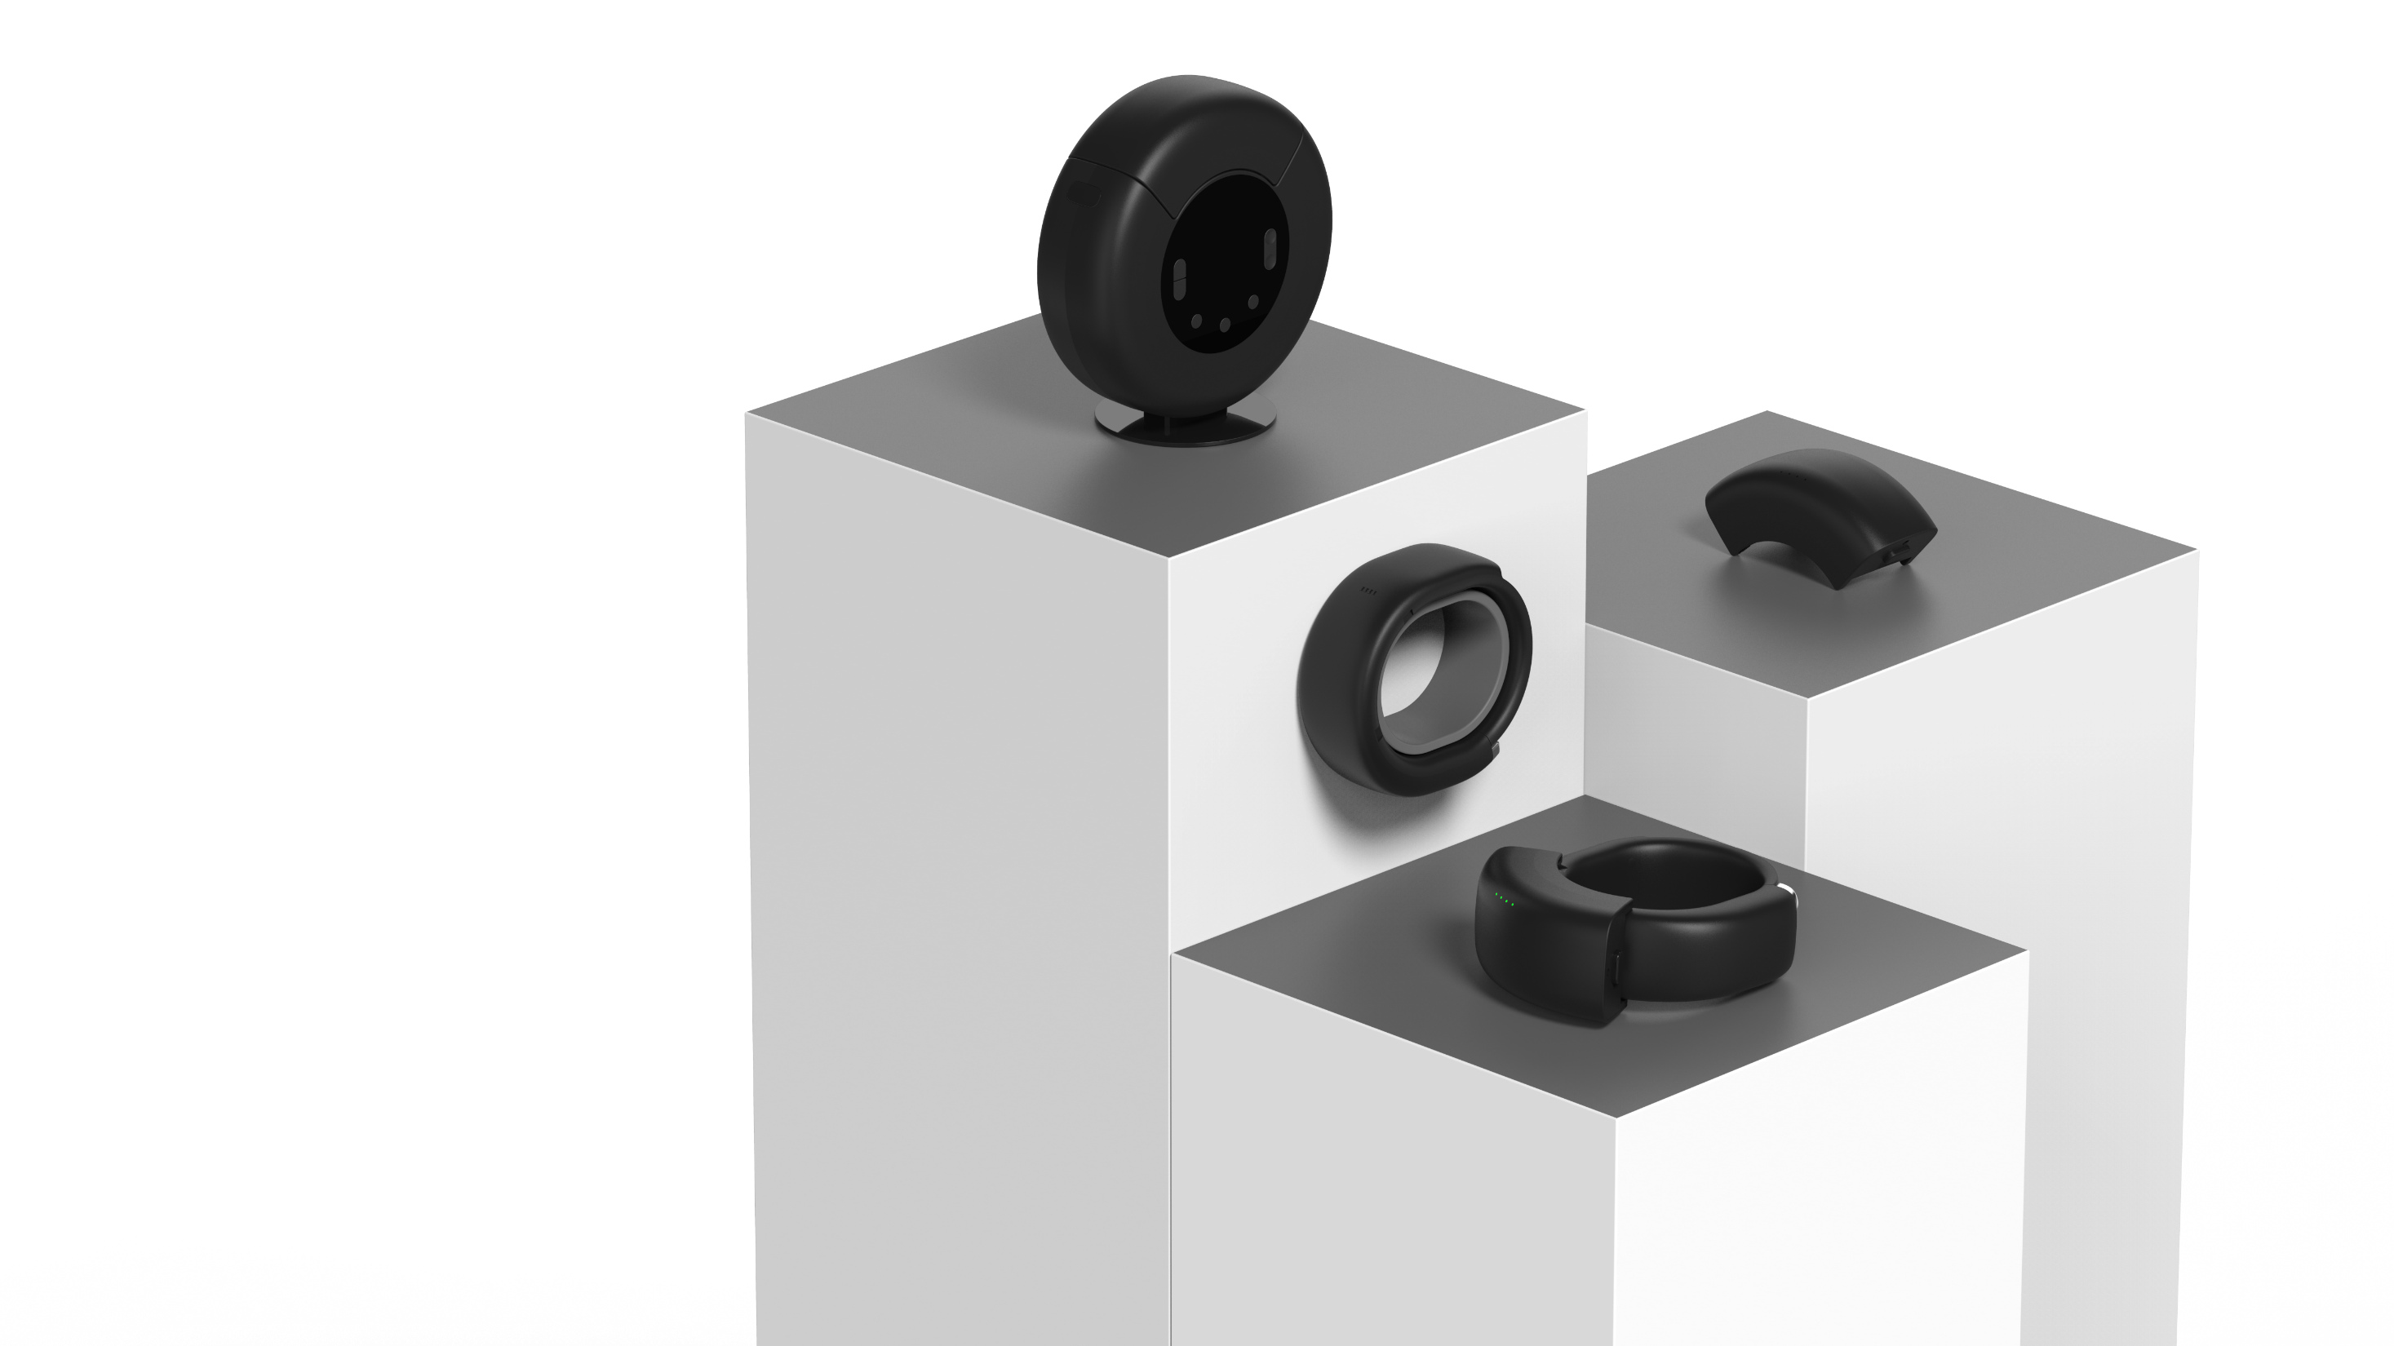
THANK YOU
Life Science Technology Inc.

Slide 54
시연자료

Slide 55
위치정보 서비스
LST, BMTech 작성
동영상 포함

Slide 56
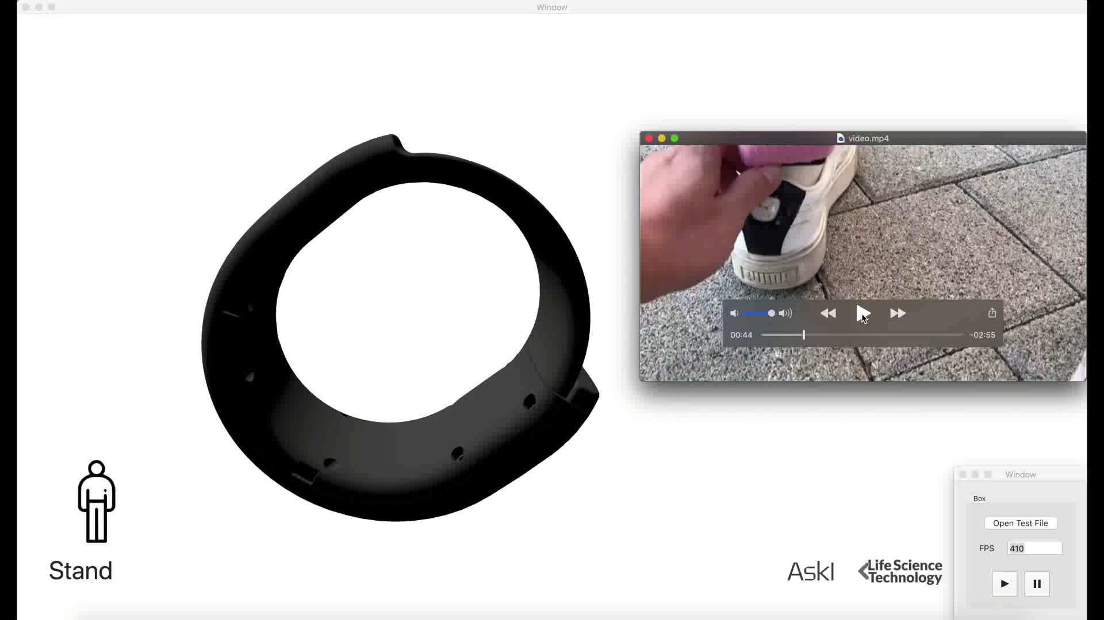
행동패턴분석 서비스

